Slide 1


Efficient Mirror Detection via Multi-level Heterogeneous Learning
The Association for the Advancement of Artificial Intelligence(AAAI) 2023
Ruozhen He, Jiaying Lin, Rynson W.H. Lau
Kyungmin Kim
Chung-Ang University
kyungddin@cau.ac.kr
Aug. 7th 2025

Slide 2
Intro
Efficient Mirror Detection via Multi-level Heterogeneous Learning
효율적인 거울 탐지
(CNN의) 단계별로 다른 방식의 학습을 통해
CNN의 각 Level 마다 서로 다른 방식의 학습을 통해 효율적으로 거울을 탐지

Slide 3
Intro
논문을 선택한 이유
연구주제와 관련된 논문 선정 (거울탐지, 머신러닝/딥러닝)
자주 인용되는 논문 (2023년 논문이며 37회 인용)
LiDAR 하드웨어 및 알고리즘 논문이 아닌 새로운 주제의 논문을 읽고 싶었기 때문

Slide 4



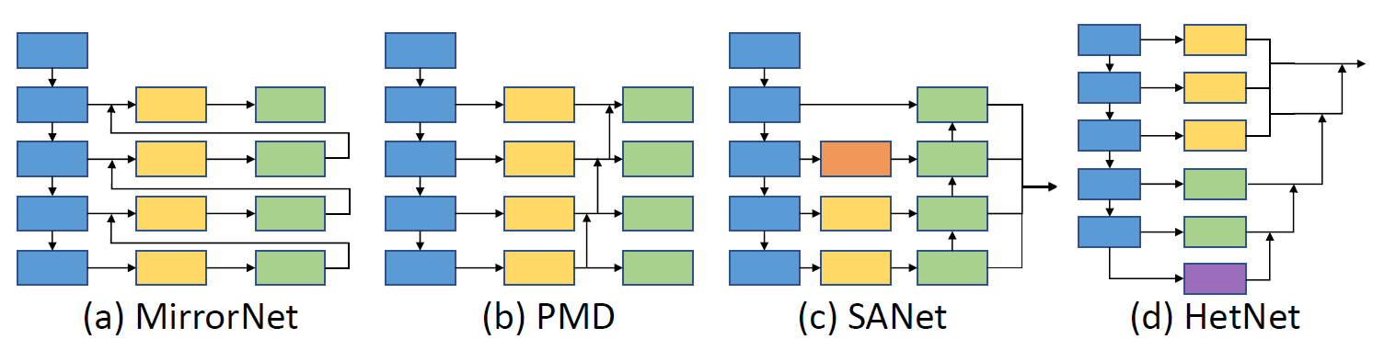
Abstract
논문의 목표
거울 탐지 CNN인 HetNet(Multi-level Heterogeneous Network)을 제시
왜 HetNet인가?
거울 탐지 Network는 Performance와 Efficiency의 Trade-Off가 존재
기존의 Network들은 Performance가 우수하나 Efficiency가 떨어져 실시간 적용에 부적합
어떻게 HetNet이 다른가?
기존의 Network들은 각 Level별로 같은 Module 적용 (Homogeneous)
Hetnet은 각 Level별로 다른 Module 적용 (Heterogeneous)
Efficiency
Performance

Slide 5
I: Introduction
Why HetNet is Important?

Slide 6

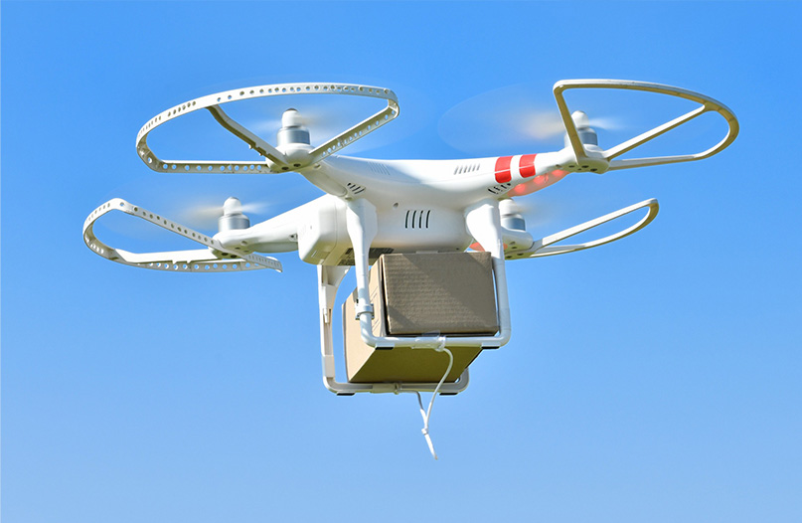
Introduction: Mirror Detection Network
LiDAR와 마찬가지로 CV(Computer Vision)도 거울의 반사에 취약함
로봇이나 드론의 Navigation에 장애를 일으킬 수 있음
2019년 이후로 거울 탐지에 관한 Network들이 등장하기 시작
MirrorNet (2019)
PMD (2020)
SANet (2022)
OMG! Mirror!

Slide 7

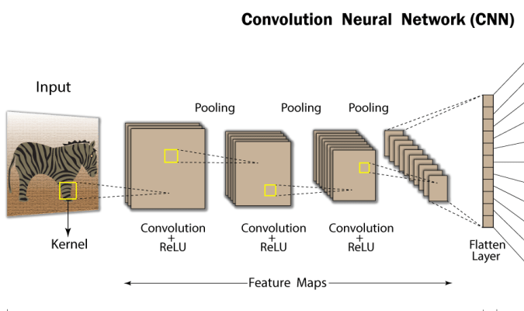
Introduction: Mirror Detection Network
이들은 모두 실험에서 뛰어난 성능을 보여줌 그러나 Computation Cost가 매우 커서 Real-Time 적용이 어려움
Computation Cost가 큰 이유
Low-Level과 High-Level에 모두 같은 Module을 적용 (Homogeneous Structure)
Post-Processing Algorithm에 강하게 의존 (추가적인 비용 발생)
Low Level : 해상도는 크고, 채널은 작음
Level마다 같은 Module을
적용하면 비효율적임!
High Level : 해상도는 작고, 채널은 큼

Slide 8
Introduction: Mirror Detection Network
비유를 하자면..
High Level의 2x2 Conv 필터를 Low Level에 적용시키는 것은 Cost가 클 수 밖에 없다..!
High Level
Low Level

Slide 9
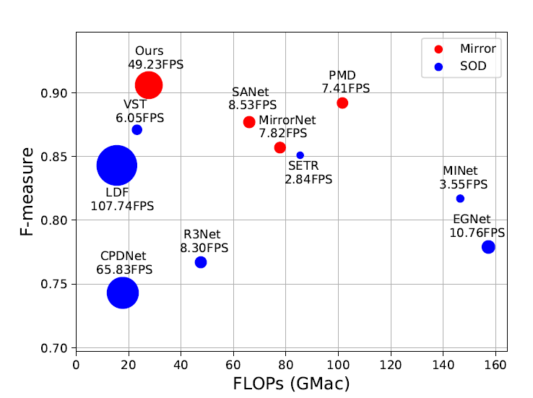
Introduction: Graph
성능 비교 그래프
HetNet
[모델종류]
Mirror는 거울탐지
SOD는 객체탐지
Y축
F-Measure
(성능 지표)
연산량이 많고
FPS가 낮다
1 Gmac
= 10억번의 곱셈/덧셈
X축: FLOPs (연산량)

Slide 10
Introduction: Network Structure
Low-Level Module
High-Level Module
Low-Level Module: 강도 기반 학습을 바탕으로 거울 경계 및 위치 탐지
High-Level Module: 반사 의미와 맥락 정보를 바탕으로 거울 최종 분류

Slide 11
Introduction: Network Structure
각 Network Structure 간단 요약
Low-Level Module
Each Level
High-Level Module
MirrorNet과 PMD Network의 경우 각 Level별로 동일한 모델을 사용
(피드백 방식만 약간 다름)

Slide 12
Introduction: Network Structure
각 Network Structure 간단 요약
Low-Level Module
High-Level Module
SANet의 경우 모든 Level을 통합하여 학습

Slide 13
Introduction: Network Structure
각 Network Structure 간단 요약
Low-Level Module
High-Level Module
HetNet의 경우 각 Level별 모듈이 다름

Slide 14
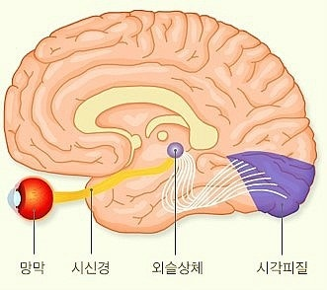
Introduction: Mimic Brain
HetNet은 인간 시각 처리 과정을 모방
망막의 세포는 빛 신호를 전기 신호로 변환
전기 신호가 시각 피질로 전달되어 추가적인 정보 처리, 통합, 추상화
결과적으로 시각이 형성

Slide 15


Introduction: Mimic Brain
HetNet은 인간 시각 처리 과정을 모방
3. 시각피질에서 추상화를 거쳐
푸앙이라는 시각정보를 얻어냄
1. 물체가 가진 빛이
망막세포를 거침
2. 빛 신호가
전기 신호로 변환

Slide 16
Introduction: Mimic Brain
뇌가 반사를 탐지하는 과정
망막이 Low Level Information (밝기 대비, 색상)을 얻어냄
시각피질에서 윤곽선, 형태와 같은 추상화를 거침
이를 통해 생성된 유사성, 맥락적 대비 같은 High Level 정보로 반사 여부를 판단
High Level Information
(유사성, 맥락적 대비)
반사 여부 판단!
Low Level Information
(밝기 대비, 색상)
추상화

Slide 17
Introduction: HetNet Structure
HetNet Structure 특징 2가지
Heterogeneous Module
No Post-Processing
이를 기반으로 연산량은 72.73% 감소, 속도는 664% 증가
HetNet
Heterogeneous Module
No
Post-Processing

Slide 18
Introduction: HetNet Structure 1
Heterogeneous Module
Network의 Shallow Stage와 Deep Stage에 각기 다른 Module 적용
Shallow에는 MIC Module을 통해 Low Level Feature로부터 거울 위치 추정
Deep에는 RSL Module을 통해 High Level Feature로부터 맥락과 의미 정보 획득
MIC
RSL

Slide 19
Introduction: HetNet Structure 2
Post-Processing Algorithm
기존 Mirror Detection Network는 High-Level Information에 크게 의존하기에 후처리 필요
그러나 HetNet의 경우에는 Heterogeneous Module Structure로 인해 따로 후처리 알고리즘이 필요하지 않음
 | Post - Processing
사용 시점 | 출력 후
병렬성 | 병렬 처리 어려움
속도 | 느림 (이미지 클수록)
실시간성 | 낮음
VS
[기존 Network]
Output을
Post-Processing 해줘야 함!
[HetNet]
후처리가 따로
없기에
Cost가 훨씬 적음

Slide 20
II: Methodology
How to Construct HetNet?

Slide 21
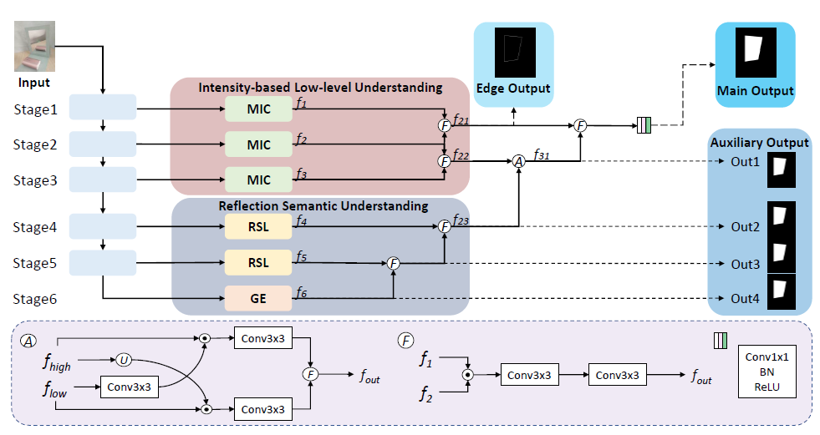
Methodology
Methodology 4 Step
Overall Structure
MIC Module
RSL Module
Loss Function
Overall Structure

Slide 22
Methodology
Methodology 4 Step
Overall Structure
MIC Module
RSL Module
Loss Function
Overall Structure

Slide 23
Methodology: Overall Structure
Overall Structure Step 1
ResNeXt101
: 기존의 ResNet을 병렬 처리한
CNN
ResNeXt101 !
Step1
ResNeXt101을 이용하여
이미지에서 Multi-Scale Feature를 추출
이를 통해 5 Stage Network 구성

Slide 24
Methodology: Overall Structure
Overall Structure Step 2
각 Stage별 Module 배치
Stage 1~3: MIC (Low Level Module)
Stage 4~5: RSL (High Level Module)
Stage 6: GE (Global Extractor)
Global Extractor
ResNeXt 구조에
Attention-like 구조를 삽입하여
각 Stage에 중요도 부여

Slide 25
Methodology: Overall Structure
Overall Structure Step 3
Output간의 Fusion & Aggregation
각 Level 단위에서 Fusion 진행
Cross Aggregation으로 두 Level을 합치기
Cross Aggregation
Fusion

Slide 26
Methodology: Overall Structure
Overall Structure Step 3
Fusion
두 Output을 Multiplication
3x3 Conv 연산 2회 수행 (with BatchNorm ReLU)
Cross Aggregation
High Level Output의 경우 Upsampling, Low Level Output의 경우 Conv 연산 후 Fusion
[Fusion]
[Cross Aggregation]

Slide 27
Methodology
Methodology 4 Step
Overall Structure
MIC Module
RSL Module
Loss Function
Overall Structure

Slide 28
Methodology: The MIC Module (Low Level)
MIC Module은 게슈탈트 심리학으로부터 출발
사람들은 전체를 먼저 본 뒤, 그 후 일부를 본다
사람은 장면 전체를 볼 때 여러 요소의 연결을 중요하게 생각 (e.g. 모양, 위치, 크기, 색상)
이를 기반으로, 같은 풍경을 다른 방향에서 본다면 특정 물체의 특징을 더 뚜렷하게 얻어낼 수 있음
시각 피질의 방향 선택성 선호 세포를 모방한 ICFE(Intensity-based Contrasted Feature Extractors)를 사용해 한 방향의 특징 학습을 진행
쉽게 말해 특정 방향에서의 특징을 학습하는 모듈을 착안해냄

Slide 29
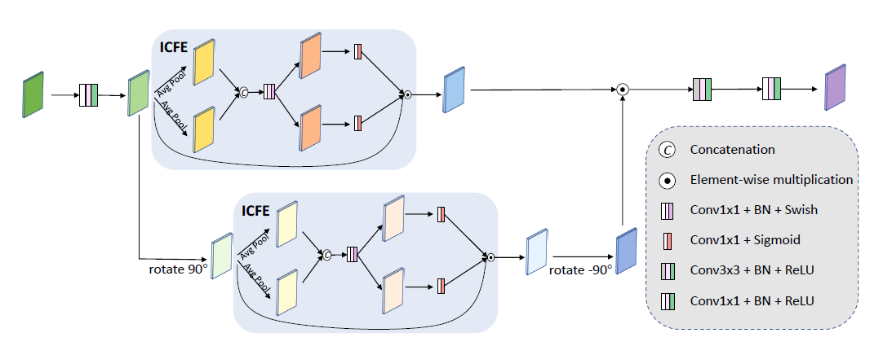
Methodology: The MIC Module (Low Level)
MIC (Multi-orientation Intensity-based Contrasted) Module은 두 개의 ICFE의 병렬 구조
목표는 거울의 위치를 대략적으로 찾아내는 것
두 방향의 정보를 병렬 처리하기에 계산 비용도 감소
MIC Module을 이용해 두 방향에서의 저수준 대비를 집중해서 분석함
저수준 대비는 밝기나 색깔 같은 기본적인 시각적 차이
이를 기반으로 거울의 위치를 특정한다
MIC Module Structure

Slide 30
Methodology: The MIC Module (Low Level)
MIC Module Learning 1
Input Feature가 주어지면 하나는 그대로 ICFE에, 다른 하나는 90도 회전 후 또 다른 ICFE에 넣어준다
90도 회전으로 방향 차이 생성

Slide 31
Methodology: The MIC Module (Low Level)
MIC Module Learning 2
각 ICFE에서는 Pooling과 Conv연산이 진행된 후 Output이 나온다
회전된 Input의 경우 회전을 복원한 후 두 Output을 Concatenate해준다
Concatenate!
회전 복원

Slide 32
Methodology: The MIC Module (Low Level)
MIC Module Learning 3
추가적인 Convolution 연산을 통해 최종 Output을 얻어준다

Slide 33
Methodology
Methodology 4 Step
Overall Structure
MIC Module
RSL Module
Loss Function
Overall Structure

Slide 34
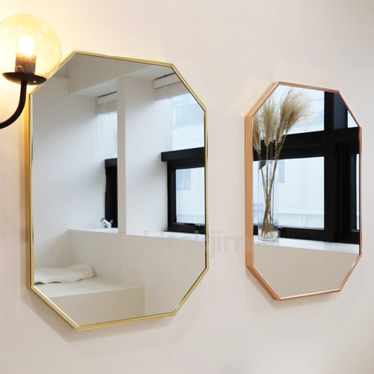
Methodology: The RSL Module (High Level)
그러나 저수준 대비 (Low Level Information)만으로는 거울 탐지에 한계가 있으므로 High Level Information (맥락, 유사성 등의 의미 정보)가 필요
거울 탐지에 가장 큰 힌트는 불연속성
거울 안은 거울 주위와 다르게
벽이 아닌 다양한 물체가 나타나는
불연속성 발생

Slide 35
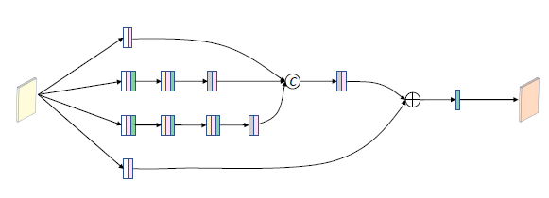
Methodology: The RSL Module (High Level)
RSL(Reflection Semantic Logical) Module
하나의 Input Feature로부터 네 개의 Branch를 통해 서로 다른 정보 추출
각 Branch의 경우 Convolution Layer와 커널(필터) 사이즈가 다름
각 Branch의 경우 Receptive Field로부터 Semantic Feature를 추출
이미지의 특정 영역에서 의미를 추출
각기 다른 Branch를 나중에 합치므로 Receptive Field가 넓어짐
각 Branch에서 Sementic Feature 추출
Concatenate!
RSL Module Structure

Slide 36
Methodology
Methodology 4 Step
Overall Structure
MIC Module
RSL Module
Loss Function
Overall Structure

Slide 37
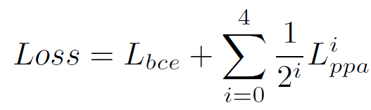
Methodology: Loss Function
Loss Function의 구성
각 픽셀 별 거울 탐지: Pixel Position Aware (PPA) Loss
거울의 경계 탐지: Binary Cross Entropy (BCE) Loss
PPA Loss = wBCE Loss + wIoU Loss
최종 Loss Function

Slide 38
III: Experiments
Is HetNet Useful?

Slide 39
Experiments: Setting
Dataset
MSD와 PMD라는 두 종류의 이미지 Dataset
Evaluation Metrics
Mean Absolute Error (MAE)
Intersection over Union (IoU)
F-measure (F-0.3 Score)
Hardware
RTX2080Ti GPU

Slide 40
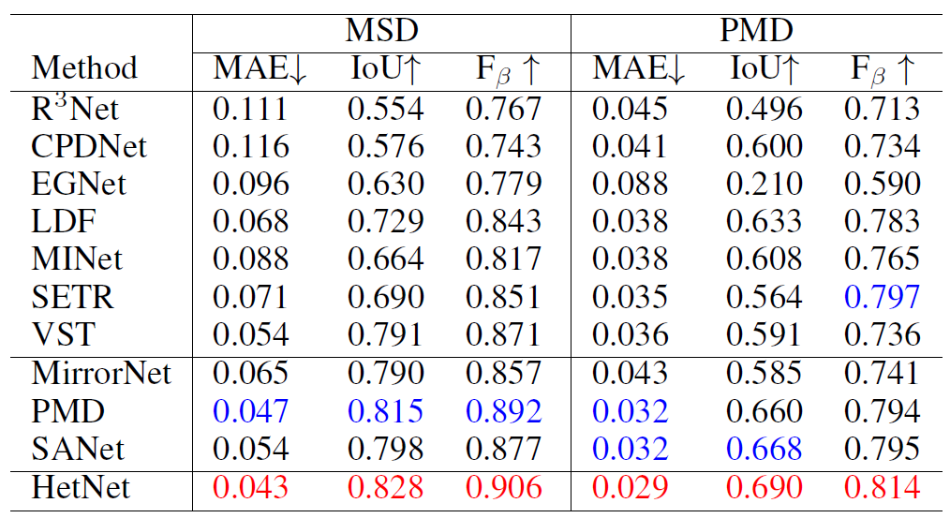
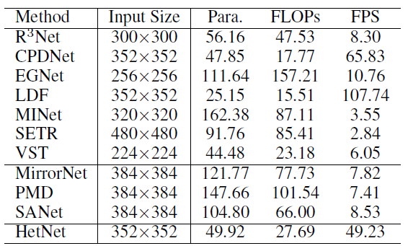
Experiments: Comparison to Other Methods
성능 비교 결과
10개의 다른 Network들과 Metric 비교 시 모든 Metric에서 HetNet이 최고 성능 달성
빨간색은 1위, 파란색은 2위
FLOPs & FPS
거울 탐지 Network 중 가장 우수한 성능을 가짐
다만 왜 HetNet만 Input Size가 살짝 작은지는 의문
Metric Comparison
FLOPs & FPS

Slide 41
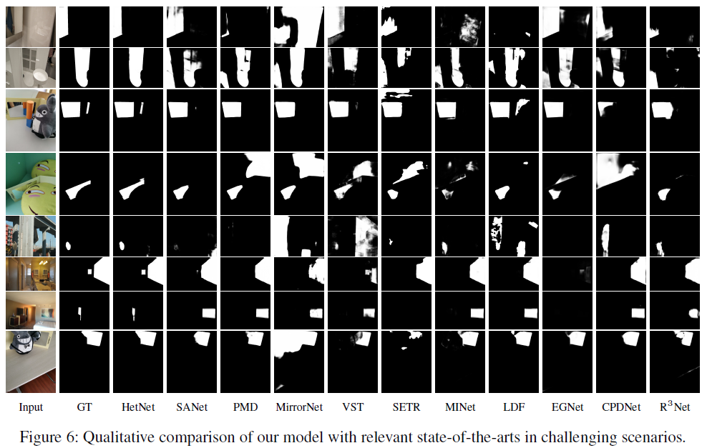
Experiments: Comparison to Other Methods
Visual Comparison
여러 환경에서 정확한 Segmentation을 이뤄냄

Slide 42
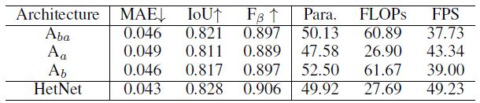
Experiments: Ablation Study
Network 구조 변화 실험
High Level Module과 Low Level Module을 거꾸로 Low Level Module만 High Level Module만 적용 시, HetNet보다 성능이 떨어짐
Network Structure Test

Slide 43
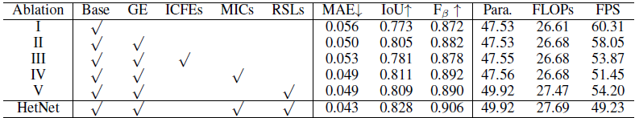
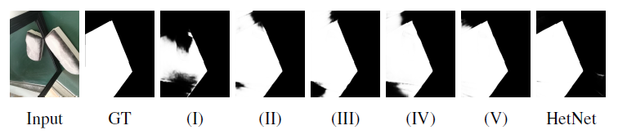
Experiments: Ablation Study
Component 점진 적용 실험
각 모듈들을 기본 Network에서 점차 늘려나갈 경우 성능이 점진적으로 증가
Segmentation 정확도도 갈수록 향상
Component Gradually Adding

Slide 44
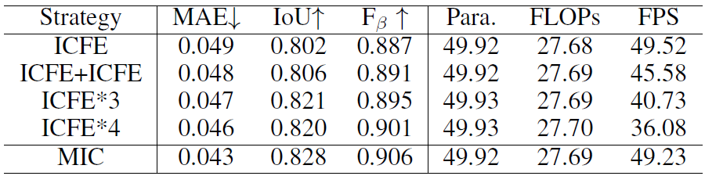
Experiments: Ablation Study
Rotation Strategy 효율성 실험
ICFE를 1개에서 4개까지 늘려가며 MIC와 성능을비교
ICFE*3은 60도 회전으로 인해 Padding이 필요하므로 성능 감소
ICFE*4는 ICFE*3보다는 성능이 좋으나 노이즈도 함께 늘어나서 성능이 좋지 않음
MIC와 ICFE+ICFE의 차이
ICFE+ICFE는 방향이 고정
MIC는 방향이 시시각각 변화
Rotation Strategy Test
ICFE | ICFE+ICFE | ICFE*3 | ICFE*4
ICFE Structure

Slide 45
Conclusions

Slide 46



Thank you!
Questions?

